Slide 1
Søknad om festival i Skriverhaven 2.-3.juli
Sak i Utvalg for helse og kultur 6.10.202

Slide 2
Bakgrunn
Søknad om festival i Skriverhaven fra 2.-3.juli
Hva er det søkt om:
  Leie av areal
  Gjennomføring av arrangement
  Skjenkebevilling (arrangør skriver at de ønsker dette)
Inkluderende, modig, samskapende, stolt
Bedre sammen

Slide 3
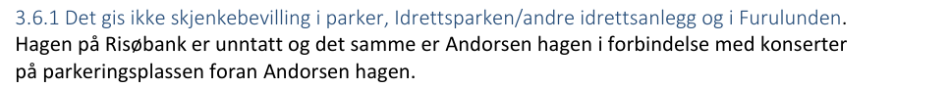
Hvorfor skal denne saken opp
Det har ikke tidligere vært arrangert festival i Skriverhaven
Retningslinjer for skjenking tillater ikke skjenking i park punkt
Bakgrunnen for dette er at parker skal være tilgjengelige for offentligheten og til allmennbruk
Rådmannen er positive til å gi unntak for reglen for å gjennomføre festivalen. Parken brukes i liten grad, særlig om sommeren. Innholdet i festivalen fremstår passende og tar hensyn til sårbarheter i parken.
Et positiv vedtak av politikerne gir administrasjonen tilgang til å behandle søknadene eller gjeldene lover og regler.
Notes:
Formannskapet er positive til vedlagte søknad om gjennomføring av festival i Skriverhaven og gir dispensasjon fra alkoholpolitiske retningslinjer punkt 3.6.1 slik at administrasjonen kan behandle søknaden i sin helhet (om skjenkebevilling, arealleie og arrangement).

Slide 4
Kort om festivalen
Arrangeres fredag 2. til lørdag 3.juli 2027
Musikkfestival for familier, barn og unge lørdag fra 11.00 -14.00. Gratis inngang.
Fra 14.00 og utover er det 20 års aldersgrense og konserter på kvelden.
Festival har fokus på musikk, kunst og kultur.
Festivalen vil medfører stengte veier og gang og sykkelstier
Antall gjester ca. 1500 + 100 frivillige
Opprigg onsdag og torsdag 30.06 og 01.07. Nedrigg søndag 04.07.

Slide 5
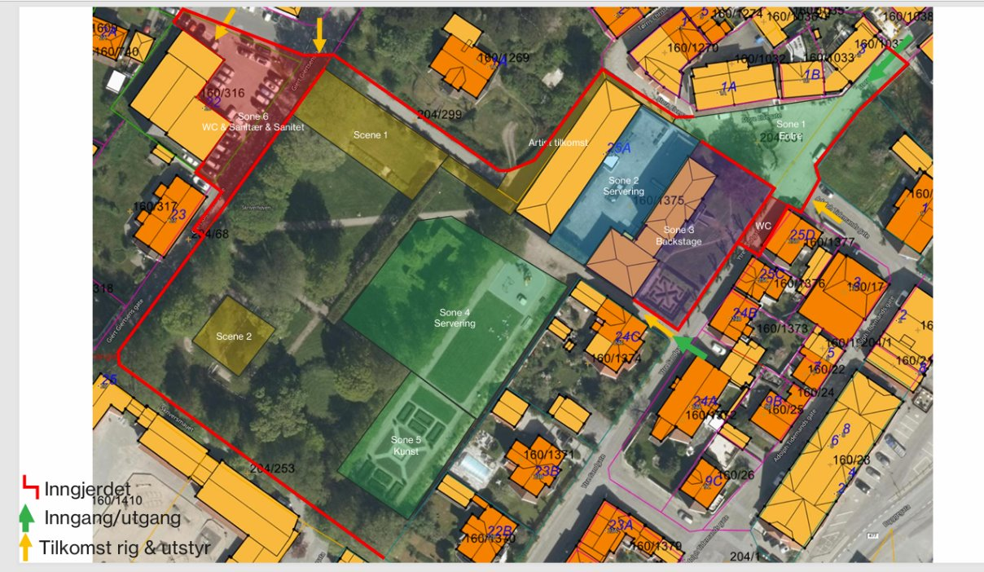

Slide 6
Ungdomsrådet har gitt innspill til saken
Særlig fokus på konsekvenser for barn og unge
Hvordan brukes parken i dag og om sommeren? ​
Hvilke ulemper kan festivalen medføre barn og unge
Hvilke fordeler er det for barn og unge at det arrangeres festival i parken?​
Er det noen vilkår eller krav dere mener bør stilles til arrangør?​
Vil dere anbefale at kommunen støtter søknaden?

Slide 7
Innspill
Parken brukes i dag til blant annet lek, gjennomgang, piknik, hundelufting og opphold for innbyggere og besøkende
Konsekvenser: støy, alkohol, stengte veier og gangforbindelser, slitasje på parken, mangelfull opprydding
Positive sider: mer kulturtilbud, mer aktivitet for barn, sosiale møteplass for barn og unge. Særlig positiv til tilbud for barn og familier på dagtid.
Dersom festivalen skal arrangeres bør det stilles krav til arrangør:
  Senere oppstart av skjenking
  God opprydding og tilbakeføring av området
  God belysning og trygghet på alternative ferdselsårer
  God informasjon til medlemmer
  Flere mente at større andel av tilskuddet burde tilbakeføres til parken

Slide 8
Ungomdsrådet forslag til innstilling
Ungdomsrådet anbefaler at rådmannens forslag til innstilling vedtas:
Formannskapet er positive til vedlagte søknad om gjennomføring av festival i Skriverhaven og gir dispensasjon fra alkoholpolitiske retningslinjer punkt 3.6.1 slik at administrasjonen kan behandle søknaden i sin helhet (om skjenkebevilling, arealleie og arrangement).
Ungdomsrådet ber samtidig om at innspillene som kom frem i møtet tas med i den videre behandlingen av saken. BU viser særlig hensynet til barn og unges bruk av parken, trygghet og tilgjengelighet i området under

Slide 9
Bedre sammen
Åpen, inkluderende, samskapende og modig

